Slide 1
Materi pengenalan jaringan: communication as part of informatic’s, learn it and u will find the beauty of informatic’s
Telkom University Value : PRIME
Professionalism, Recognition of achievement, Integrity, Mutual respect Entrepreneurship
PROGRAM STUDI S1 TEKNIK INFORMATIKA
FAKULTAS INFORMATIKA
UNIVERSITAS TELKOM
UNIVERSITAS TELKOM

Slide 2
Preview
Kenapa komputer perlu saling berkomunikasi??
Meilihat sejarah perkembangan komputer dan impian para penemu dalam bidang komputer, maka terdapat suatu ide/gagasan/cita-cita/mimpi dimana komputer dapat berfungsi/bekerja seperti manusia. Hal ini terlihat dari bagaimana para penemu menambahkan berbagai fitur/kemampuan komputer. Salah satu fitur yang sangat penting adalah kemampuan komputer untuk berkomunikasi satu dengan yang lainnya.
Komputer saja sudah dapat berkomunikasi, jangan mau kalah dengan komputer, ayo mulai berkomunikasi dengan lingkungan kampus (dosen, mahasiswa, karyawan, masyarakat, dll).

Slide 3
Perkembangan dan Kategori Jaringan Komputer

Slide 4
Topik Bahasan
Pengenalan Jaringan Komputer
Pengertian dan elemen dari Sistem Telekomunikasi
Evolusi Jaringan Telekomunikasi dan Model Komunikasi
Pengenalan dan pengkategorian jaringan data
Topologi Fisik pada jaringan
LAN, MAN, WAN, SAN

Slide 5
Pendahuluan
Apa kegunaan/manfaat dari Jaringan Komputer??
Memudahkan untuk melakukan pertukaran data baik itu : suara, video, gambar, text, dll
Mengijinkan untuk melakukan sharing resource, seperti : printer, cd rom, harddisk, dll
Mempermudah management dan pengawasan penggunaan resource , untuk update antivirus, update software, dll

Slide 6
Sistem Telekomunikasi [1]
Sistem Telekomunikasi ??
Pengertian Sistem
Kata sistim dan sistem mempunyai arti yang berbeda. Sistim berarti cara, sedangkan Sistem adalah suatu tatanan/kesatuan yang terdiri dari bagian-bagian, yang disebut sub-sistem dimana antara sub-sistem saling berinteraksi untuk mewujudkan/mencapai tujuan tertentu.Masing-masing sub-sistem memiliki fungsi yang berbeda-beda, dimana fungsi itu saling mendukung untuk mencapai tujuan tertentu.

Slide 7
Sistem Telekomunikasi [2]
Pengertian Telekomunikasi
Tele : jarak jauh
Komunikasi : hubungan antara 2 orang atau lebih secara elektronik
Sistem Telekomunikasi : sistem yang digunakan untuk melakukan hubungan jarak jauh antara 2 orang atau lebih secara elektonik
Elemen/ bagian dari sistem telekomunikasi
Pengirim (Transmitter)
Media Transmisi
Penerima (Receiver)

Slide 8
Sistem Telekomunikasi [3]
Bagian dari Telekomunikasi
Informasi => suara, gambar, tulisan
Komunikasi => satu arah, dua arah??
Jenis Komunikasi
Ditinjau dari hubungan
Simplex
Duplex
Full-Duplex contohnya ??
Half-Duplex contohnya ??
Notes:
Simplex adalah komunikasi searah dari pengirim ke penerima, penerima tidak dapat melakukan komunikasi dengan pengirim. Contoh: Televisi, Radio
Duplex adalah komunikasi dua-arah, data dapat dikirim dari 2 arah. Ada 2 jenis Duplex, yaitu:
1.Half-Duplex adalah jenis komunikasi dua-arah dimana pada waktu yang sama hanya ada satu pihak yang dapat mengirimkan sinyal. Contohnya : radio panggil
2.Full-Duplex yaitu jenis komunikasi dua-arah dimaa pada waktu yang sama proses pengiriman data dapat berlangsung bersamaan. Contohnya : telepon, handphone

Slide 9
Sistem Telekomunikasi [4]
Ditinjau dari komponen yang terlibat
Point to Point contohnya ???
Point to MultiPoint contohnya???
Media Transmisi
Media fisik
Kawat
Serat optik
Non-fisik
Udara
Cahaya

Slide 10
Evolusi Jaringan Telekomunikasi [1]
Evolusi jaringan telekomunikasi dapat dikategorikan dalam 5 phase:
Phase 1 : didominasi oleh telepony
Telegraph (1844), telepon (1875), switching elektromekanis (1889), switch Crossbar (1932), VHF/UHF relay radio (1940-an), microwave (1950), switching elektronik (1959)
Phase 2 (1960 – 1970-an)
Software switching: Switch SPC (1965)
Transmisi digital. Transmisi PCM, microwave digital
Komunikasi Satelite : Sputnik (1951), Explorer(1958), Telstar (1962), Intelsat 1 (1965)
Notes:
SPC Stored Program Control
PCM Pulse Code Modulation
Pulse Code Modulation) The primary way analog signals are converted into digital form by taking samples of the waveforms from 8 to 192 thousand times per second (8 to 192kHz) and recording each sample as a digital number from 8 to 24 bits long. PCM data are raw digital audio samples

Slide 11
Evolusi Jaringan Telekomunikasi [2]
Phase 3 (era 1970-an) pengembangan komunikasi data, jaringan data dan teknologi packet swiching
ASCII (1964), RS-232 (1969), packet Switching (Paul Baran 1964), ARPANET (1966), TELNET (1973), X.25(1976), Model OSI (1978)
Phase 4 (era 1980-an)
Fiber Optic, ISDN, Mobile Communication (GSM, CDMA, 3 G)
Notes:
Advanced Research Projects Agency NETwork) The research network funded by the U.S. Advanced Research Projects Agency (ARPA). The software was developed by Bolt, Beranek and Newman (BBN), and Honeywell 516 minicomputers were the first hardware used as packet switches. ARPAnet was launched in 1969 at four sites including two University of California campuses, the Stanford Research Institute and the University of Utah.
In late 1972, the ARPAnet was demonstrated at the International Conference on Computers in Washington, DC. This was the first public demonstration of packet switching.
TCP/IP Was Added Over the next decade, ARPAnet spawned other networks, and in 1983 with more than 300 computers connected, its protocols were changed to TCP/IP. In that same year, the unclassified military Milnet network was split off from ARPAnet.
It Became the Internet As TCP/IP and gateway technologies matured, more disparate networks were connected, and the ARPAnet became known as "the Internet" and "the Net." Starting in 1987, the National Science Foundation began developing a high-speed backbone between its supercomputer centers. Intermediate networks of regional ARPAnet sites were formed to hook into the backbone, and commercial as well as non-profit network service providers were formed to handle the operations. Over time, other federal agencies and organizations formed backbones that linked in.
Recommended Standard-232) A TIA/EIA standard for serial transmission between computers and peripheral devices (modem, mouse, etc.). Using a 25-pin DB-25 or 9-pin DB-9 connector, its normal cable limitation of 50 feet can be extended to several hundred feet with high-quality cable.
RS-232 defines the purpose and signal timing for each of the 25 lines; however, many applications use less than a dozen. RS-232 transmits positive voltage for a 0 bit, negative voltage for a 1. In 1984, this interface was officially renamed TIA/EIA-232-E standard (E is the current revision, 1991), although most people still call it RS-232.

Slide 12
Perkembangan Teknologi
Year | Network | Traffic | Switching Technology | Transsmission media
1880s | Telephony | Voice | Circuit Switching (analog) | Cooper then Microwave
1960s | Digital Network | Voice | Circuit Switching (digital) | Cooper, microwave, Satellite
1990s | Wire-Line and wireless,B-ISDN and Internet | Multimedia | Cell-switching, ATM | Cooper, microwave, satellite, fiber optic

Slide 13
Model Komunikasi [1]
Berikut ditampilkan model Komunikasi ketika kita melakukan browsing di internet

Slide 14
Model Komunikasi [2]
Modem = modulator demodulator
Fungsi Modem:
untuk mengubah sinyal digital menjadi sinyal analog (modulasi)
untuk mengubah sinyal analog menjadi sinyal digital (demodulasi)
Untuk melakukan koneksi interner dari telepon rumah kita akan menggunakan Modem dengan kecepatan tertinggi yang dapat dicapai 56 Kbps (Kilo bit per sekon)

Slide 15
Jaringan Komunikasi Data
Pengkategorian Jaringan
By scale: LAN, MAN, WAN
By functional relationship: client-server, peer-to-peer
By topology : Bus ,Star ,Ring ,Mesh ,Star-Bus
By specialized function : Storage are networks, Server farm, Process control network, value added network, SOHO network, Wireless community network, XML appliance

Slide 16
Topologi Jaringan [1]
Topologi Jaringan memberikan definisi struktur dari suatu jaringan.
Bagian dari topologi:
Topologi Fisik
Topologi Logic

Slide 17
Topologi Jaringan [2]
Topologi Fisik adalah stuktur jaringan dilihat dari segi Layout kabel/media transmisi yang digunakan
Bus, start, dll
Topologi Logic menggambarkan bagaimana host/terminal akan saling berkomunikasi antara satu dengan yang lainnya melalui media
Broadcast, token passing

Slide 18
Topologi Fisik [1]
Topologi Fisik
Bus = menggunakan satu buah kabel sebagai backbone yang diterminasi dikedua ujungnya untuk menghubungkan antar komputer. Setiap host akan terhubung dengan backbone.
Topologi bus biasanya dibangun dengan menggunakan kabel koaksial

Slide 19
Topologi Fisik [2]
Topologi Fisik
Ring = menghubungkan satu komputer dengan yang lain melalui komputer yang bertetanggaan sehingga menghasilkan cincin
Jaringan Token Ring
FDDI

Slide 20
Topologi Fisik [3]
Topologi Fisik
Star = untuk topologi star setiap host berhubungan dengan central point. Toplogi jenis ini yang biasanya dipakai untuk membangun jaringan (sekarang)
Untuk menerapkan/membuat topologi star diperlukan suatu device yang berfungsi sebagai central point ( hub, switch)

Slide 21
Topologi Fisik [4]
Topologi Fisik
Extended star = merupakan pengembangan dari star, dibangun dengan menghubungkan beberapa jaringan star menjadi satu

Slide 22
Topologi Fisik [5]
Topologi Fisik
Hierarki = hampir sama dengan extended star namun yang dihubungkan bukan antar hub atau switch, tetapi menghubungkan antara sistem dengan komputer yang bertugas mengatur trafik jaringan

Slide 23
Topologi Fisik [6]
Topologi Fisik
Mesh = topologi mesh dibangung untuk menyediakan layanan yang lebih handal (mengurangi interupsi). Setiap host akan memiliki link/jalur untuk berhubungan dengan host yang lain.
Contoh pemakaian topologi mesh pada jaringan nuklir dimana diperlukan jalur komunikasi yang reliable

Slide 24
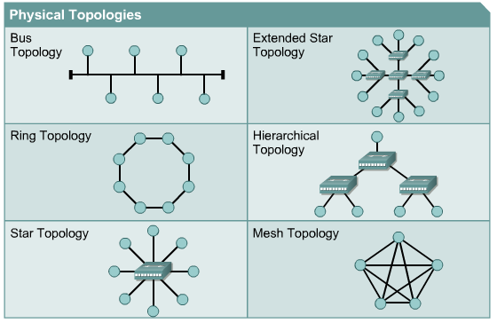
Topologi Fisik
Topologi Fisik

Slide 25
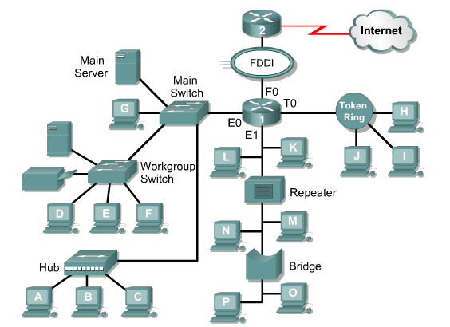
Topologi Jaringan
Berbagai topologi bergabung membentuk suatu jaringan

Slide 26
LAN Local Area Network [1]
LAN adalah jaringan yang bersifat lokal dan pada umumnya digunakan untuk kepentingan internal
Teknologi yang digunakan pada LAN
Ethernet
Token Ring
FDDI

Slide 27
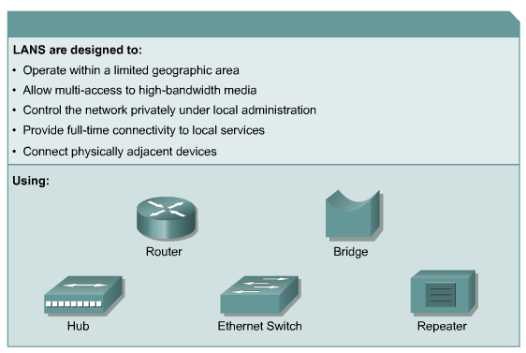
LAN Local Area Network [2]
Definisi tentang LAN dari CISCO

Slide 28
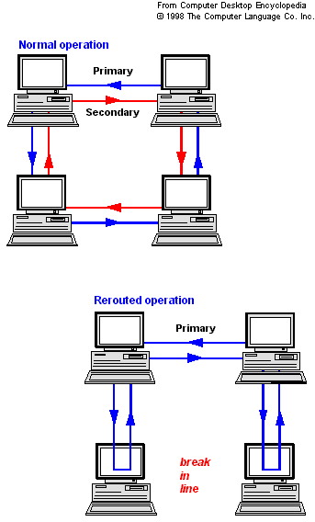
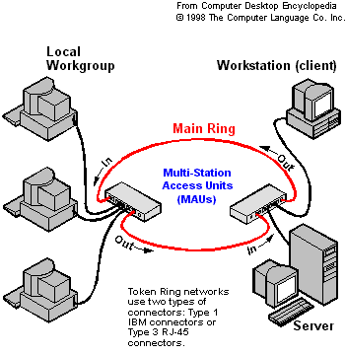
LAN Local Area Network [3]
Jaringan Token Ring Jaringan FDDI
Notes:
(Fiber Distributed Data Interface) Often pronounced "fiddy," it was a LAN and MAN access method that had its heyday in the mid-1990s. FDDI was an ANSI standard token passing network that transmitted 100 Mbps over optical fiber up to 10 kilometers. It included its own network management system and could optionally run over copper wire (CDDI) with distance limitations. FDDI II added circuit-switched service to this normally packet-switched technology in order to support isochronous traffic such as realtime voice and video.
Dual Rotating Rings FDDI provided an optional dual counter-rotating ring topology that contained primary and secondary rings with data flowing in opposite directions. If a line broke, the ends of the primary and secondary rings were bridged together at the closest node to create a single ring again.
Single Attached and Dual Attached Nodes could be configured as Single Attached Stations (SAS) connected to concentrators or as Dual Attached Stations (DAS) connected to both rings. Groups of stations were typically wired to concentrators connected in a hierarchical tree to the main ring. Large networks could be configured as a "dual ring of trees," in which the dual ring provided the backbone to which multiple hierarchies of concentrators were attached.

Slide 29
MAN Metropolitan Area Network [1]
Sebuah MAN pada umumnya merupakan gabungan dari LAN dengan letak geografis yang sama
MAN pada umumnya diterapkan oleh perusahaan yang memiliki beberapa cabang dalam 1 kota
Pada MAN penghubung yang digunakan dapat berupa gelombang radio atau jaringan fiber optic (merupakan jaringan private)

Slide 30
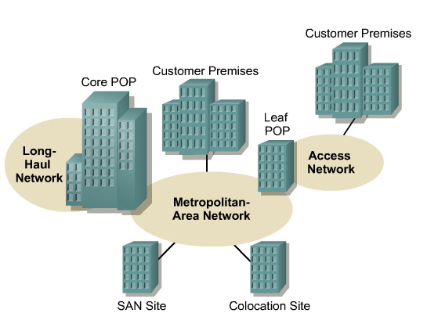
MAN Metropolitan Area Network [2]
Contoh Desain MAN

Slide 31
WAN Wide Area Network [1]
WAN dapat dikatakan sebagai gabungan dari beberapa LAN dengan letak geografis yang berbeda
WAN memungkinkan untuk melakukan komunikasi dengan cakupan yang luas dan biasanya digunakan untuk kepentingan bisnis.

Slide 32
WAN Wide Area Network [2]
Teknologi yang dipakai di WAN : Modems, Integrated Services Digital Network (ISDN), Digital subscriber line (DSL), Frame Relay, T1, E1, T3, and E3, Synchronous Optical Network (SONET)
Teknik Switching di WAN:
Circuit Switching
Packet Switching

Slide 33
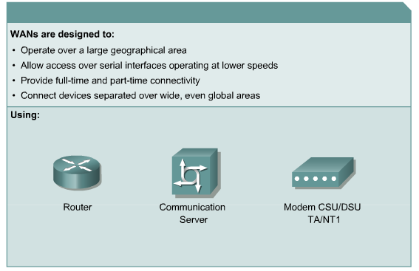
WAN Wide Area Network [3]
Definisi tentang WAN dari CISCO

Slide 34
SAN Storage Area Network [1]
Konsep perancangan SAN adalah agar trafik pengaksesan data tidak mempengaruhi kinerja server utama
Pada umumnya server data akan diletakkan pada segmen jaringan yang berbeda sehingga komunikasi tidak terpengaruh oleh trafik request dari client.

Slide 35
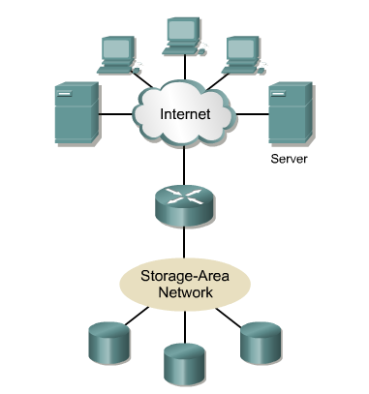
SAN Storage Area Network [2]
Desain SAN
Perancangan SAN harus akan mempertimbangkan:
Performance
Availability
Scalability
Notes:
Performance – SANs allow concurrent access of disk or tape arrays by two or more servers at high speeds. This provides enhanced system performance.
Availability – SANs have built-in disaster tolerance. Data can be duplicated on a SAN up to 10 km (6.2 miles) away.
Scalability – A SAN can use a variety of technologies. This allows easy relocation of backup data, operations, file migration, and data replication between systems.

Slide 36
Klasifikasi Jaringan Yang Lain
Klasifikasi Jaringan berdasarkan teknik komunikasi

Slide 37
Review [1]
Sistem adalah suatu tatanan/kesatuan yang terdiri dari bagian-bagian, yang disebut sub-sistem dimana antara sub-sistem saling berinteraksi untuk mewujudkan/mencapai tujuan tertentu
Sub-sistem memiliki fungsi yang berbeda-beda, dimana fungsi itu saling mendukung untuk mencapai tujuan tertentu
Sistem telekomunikasi memiliki 3 elemen yaitu: transmitter, media, receiver

Slide 38
Review [2]
Jaringan dapat dibagi menjadi beberapa kelompok bila ditinjau dari parameter yang berbeda
Bila ditinjau dari segi radius jangkauan untuk menghubungkan maka Internet merupakan salah satu jenis WAN

Slide 39
Standarisasi Perancangan Jaringan

Slide 40
Topik Bahasan
Mengapa perlu ada Standarisasi
Konsep 3 Lapisan
Model OSI
Model TCP/IP
Proses pengiriman data pada Jaringan Komputer

Slide 41
Pendahuluan [1]
Pada awalnya jaringan dikembangkan dan diorganisasi dengan banyak cara/teknik oleh berbagai pihak
Pada tahun 1980-an terjadi perkembangan jaringan yang sangat cepat baik dari segi ukuran maupun jumlah. Sebagian besar perusahaan menggunakan jaringan untuk melakukan perluasan usahanya

Slide 42
Pendahuluan [2]
Perkembangan yang pesat dari jaringan tanpa adanya persamaan aturan menimbulkan efek negatif dimana antara jaringan yang satu dengan yang lainnya tidak dapat berkomunikasi
Kondisi ini dapat digambarkan dengan analogi apabila orang saling berbicara dengan bahasa yang berbeda

Slide 43
Problem Solving [1]
Untuk memecahkan masalah komunikasi antar jaringan maka ISO (International Standard Organization) melakukan penelitian terhadap sistem jaringan yang telah ada (Digital Equipment Corporation net (DECnet), Systems Network Architecture (SNA), and TCP/IP) untuk menemukan generalisasi dari aturan yang digunakan

Slide 44
Problem Solving [2]
Pada tahun 1984 ISO merelease referensi network model yang dikenal dengan Open Source Interconnection (OSI)
OSI menyediakan aturan standard yang wajib diikuti oleh vendor network untuk menjamin “compatibility,interoperability ” antara produk satu dengan yang lainnya
Selain model OSI, dikenal juga Model 3 Lapisan dan model TCP/IP dalam melakukan proses perancangan jaringan komputer

Slide 45
Layering in Network [1]
Model yang ada akan menjadi acuan bagi para vendor dalam membuat device yang menyusun jaringan komputer
Model perancangan dalam jaringan komputer membagi komponen penyusun jaringan dalam beberapa lapisan, setiap lapisan memiliki fungsi tersendiri dan saling mendukung

Slide 46
Layering in Network [2]
Pembagian menjadi beberapa lapisan dalam perancangan network akan memberikan beberapa keuntungan :
Lebih mudah dalam management
Memberikan standar pada component jaringan sehingga dapat dikembangkan oleh berbagai vendor
Mengijinkan berbagai tipe hardware network dan software untuk berkomunikasi
Mencegah perubahan pada satu lapisan mempengaruhi lapisan yang lain
Membagi network menjadi bagian yang lebih kecil sehingga lebih mudah unutk dipelajari dan dipahami

Slide 47
Organisasi dalam Standarisasi
IEEE
Internet Society
ISO
ITU-T
ATM Forum
Internet Architecture Board
Internet Engineering Task Force
Internet Engineering Steering Group

Slide 48
Protokol
Protokol adalah serangkaian aturan yang mengatur operasi-operasi unit-unit fungsional agar proses komunikasi dapat terlaksana
Elemen-elemen dari protokol :
Syntax : format data dan level sinyal
Semantic : informasi kontrol unutk koordinasi dan pengendalian kesalahan
Timing : kesesuaian urutan dan kecepatan

Slide 49
Model 3 Lapisan
Model 3 Lapisan terdiri dari :
Network Access Layer : berkenaan dengan pemindahan data antara komputer dan jaringan
Transport Layer : menjamin reliabilitas sampainya data dari sumber ke tujuan
Aplikasi logic untuk mendukung berbagai jenis aplikasi user

Slide 50
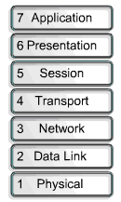
OSI Model
Pada OSI dilakukan pembagian perancangan menjadi 7 lapis:
Setiap lapisan mengatur tentang mekanisme/aturan yang harus diikuti oleh vendor agar produk yang dihasilkan dapat saling berkomunikasi
OSI layer model menggambarkan bagaimana paket data yang dikirim berjalan melewati berbagai layer menuju device yang lain dalam network, walaupun pengirim dan penerima menggunakan media network yang berbeda

Slide 51
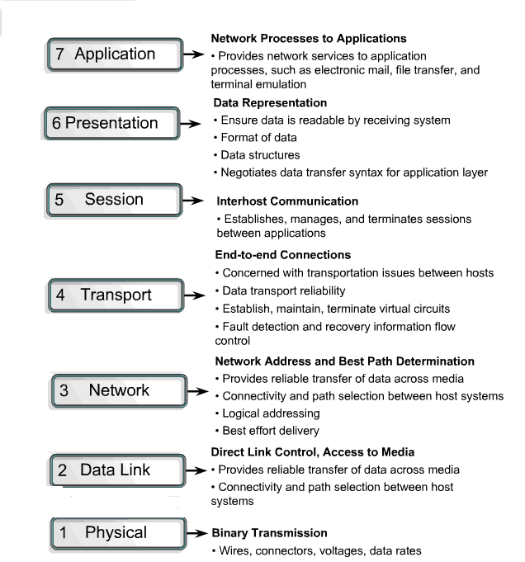
OSI Model

Slide 52
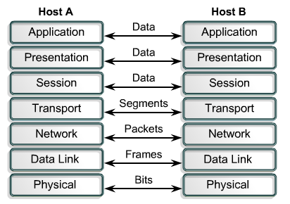
OSI Model
Ketika data dikirim dari pengirim ke penerima maka akan terjadi komunikasi antara setiap layer OSI pada pengirim dan penerima.
Pada proses ini protokol pada setiap layer akan bertukar informasi yang dikenal dengan nama PDU (Protokol Data Unit)

Slide 53
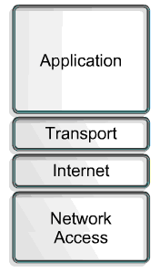
Model TCP/IP
Pada Model TCP/IP network dibagi menjadi 4 lapisan:
Layer Aplikasi menangani tentang representasi data, encoding dan dialog control
Layer Transport menangani QoS (Quality of Service) meliputi reliability, flow control, dan koreksi error.
Layer Internet bertugas untuk menangani proses best path determination dan packet switching
Layer Network Access meliputi komponen yang dibutuhkan untuk membuat koneksi/link baik itu komponen logic maupu fisik

Slide 54
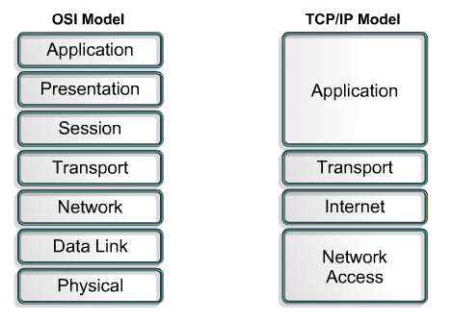
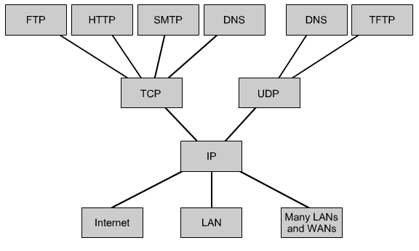
OSI vs TCP/IP

Slide 55
Encapsulasi dan De-encapsulasi [1]
Pada saat data mengalir dari layer atas ke layer dibawahnya maka terjadi proses encapsulasi
Encapsulasi adalah proses penambahan data tambahan (header dan trailer) yang dibutuhkan agar fungsionalitas dari layer dapat dilaksanakan
Pada sisi pengirim data mengalami encapsulasi sedangkan pada sisi penerima data mengalami proses de-encapsulasi, yaitu proses pembongkaran data tambahan.

Slide 56
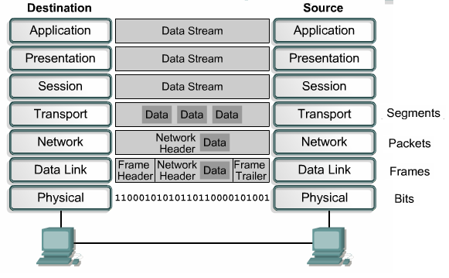
Encapsulasi dan De-encapsulasi [2]

Slide 57
Encapsulasi dan De-encapsulasi [3]
Proses encapsulasi dan de-encapsulasi dapat dianalogikan dengan proses ketika kita mengirim surat ke luar negeri:
A menulis surat lalu untuk B lalu mengirimkan melalui kantor pos cabang
Kantor pos cabang mensortir surat yang masuk lalu mengelompokkannya dan memasukkan dalam Tas Karung untuk dikirim ke kantor pos pusat
Kantor pos pusat mensortir tas karung yang masuk lalu mengelompokkannya berdasarkan negara bagian tujuan dan memasukkan ke kardus paket untuk dikirim melalui jasa pengiriman
Jasa pengiriman mengirim kardus paket dengan menggunakan kontainer

Slide 58
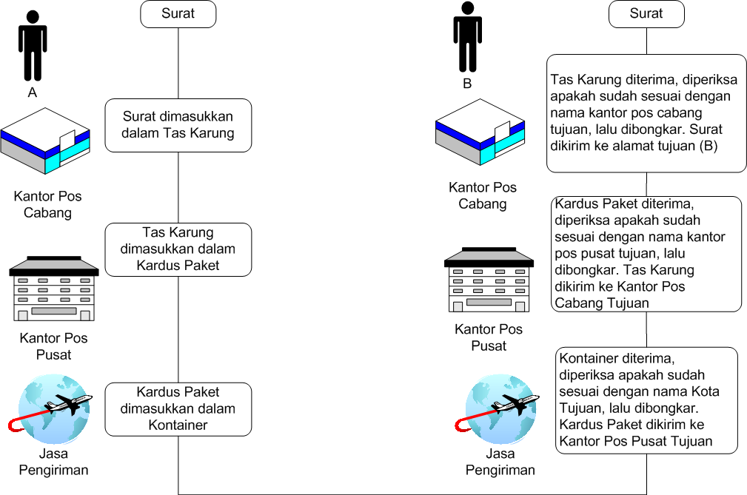
Encapsulasi dan De-encapsulasi [4]

Slide 59
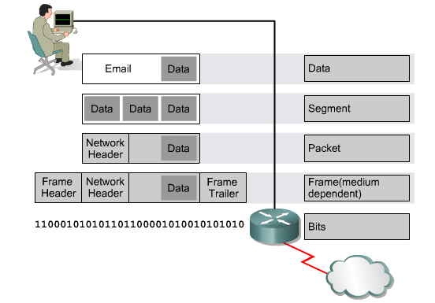
Encapsulasi dan De-encapsulasi [5]
PDU dari yang ada pada setiap layer berbeda nama dan isinya.
Dalam OSI model
Informasi pada layer 5,6,7 : Data
Informasi pada Layer 4 : Segment
Informasi pada Layer 3 : Packet
Informasi pada Layer 2 : Frame
Informasi pada Layer 1 : Bits

Slide 60
Review [1]
Standarisasi dalam pembangunan jaringan diperlukan agar antara jaringan yang satu dengan yang lain dapat berkomunikasi
Protokol adalah serangkaian aturan yang mengatur operasi-operasi unit-unit fungsional agar proses komunikasi dapat terlaksana
Pembagian perancangan jaringan komputer menjadi beberapa lapisan memberikan berbagai keuntungan

Slide 61
Review [2]
Data yang dikirim melalui jaringan memiliki ukuran yang lebih besar dari aslinya karena ada proses encapsulasi
Setiap lapisan memiliki Protokol Data Unit tersendiri yang mendukung dalam melaksanakan fungsionalitasnya

Slide 62
Perangkat Dalam Jaringan Komputer

Slide 63
Topik Bahasan
Pengenalan perangkat penghubung dalam jaringan serta kegunaannya
Membangun sebuah LAN
Peralatan yang dibutuhkan
Standar pengkabelan UTP dan kegunaann berbagai jenis kabel UTP

Slide 64
Perangkat Penghubung dalam Jaringan
Perangkat penghubung digunakan untuk membangun jaringan
Perangkat yang digunakan antara lain:
Repeater
Hub
Switch
Bridge
Router

Slide 65
Repeater [1]
Sinyal data akan mengalami proses pelemahan (autenasi) ketika dikirim melalui media transmisi. Hal ini membatasi jangkauan dari pengiriman sinyal
Repeater adalah perangkat yang berfungsi melakukan penguatan sinyal (signal amplifier) sehingga jarak pengiriman data dapat ditingkatkan
Repeater menerima sinyal, menguatkannya sesuai dengan bentuk aslinya lalu meneruskan sinyal

Slide 66
Repeater [2]
Ketika melakukan proses amplify signal, repeater juga melakukan proses filter noise akibat gangguan EMI (Elektromagnetic Interference) dan melakukan “resharping” signal
Repeater merupakan perangkat yang bekerja pada Layer Fisik pada model OSI, repeater “hanya” menguatkan dan meneruskan sinyal tanpa proses switching sehingga ketika digunakan untuk menghubungkan 2 buah segment LAN akan memperluas “collision domain” karena Repeater tidak memblock pengiriman broadcast

Slide 67
Repeater [3]

Slide 68
Hub [1]
Hub merupakan bentuk pengembangan repeater sehingga dikenal dengan sebutan multiport repeater.
Repeater hanya memiliki 2 port, sedangkan hub memiliki lebih banyak port namun memiliki prinsip kerja yang sama (bekerja pada Layer Fisik dan tidak menangani broadcast block)
Hub dapat digunakan untuk membangun jaringan star dengan hub sebagai pusatnya

Slide 69
Bridge [1]
Bridge merupakan perangkat penghubung yang digunakan untuk menghubungkan atau melakukan pembagian (segment) jaringan serta meningkatkan peformansi jaringan.
Bridge bekerja pada Layer Data Link dan memiliki kemampuan untuk menangani komunikasi unicast
Bridge bekerja dengan melihat MAC (media access control ) address dari perangkat yang terhubung dan melakukan forward data sesuai dengan “internal tabel”

Slide 70
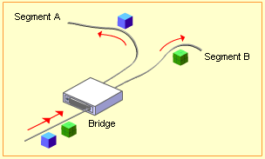
Bridge [1]
Bridge memiliki kemampuan untuk :
Membagi jaringan dan memperkecil area collision domain
Menghubungkan jaringan yang menggunakan media berbeda, Coaxial dengan UTP
Menghubungkan jaringan yang memiliki arsitektur yang berbeda, Token Ring dengan Ethernet

Slide 71
Bridge [2]

Slide 72
Switch [1]
Switch merupakan MultiPort Bridge, sehingga memiliki kemampuan yang sama dengan brigde
Pada switch ketika terjadi pengiriman data hanya port yang terlibat yang aktif, sehingga terlihat pada pengiriman data bahwa switch menyediakan dedicated koneksi ke tujuan dalam jaringan
Dengan menggunakan switch untuk menghubungkan jaringan yang memiliki speed (kecepatan akses) yang berbeda akan meningkatkan peformansi jaringan. Jaringan dengan speed yang tinggi tidak akan terpengaruh oleh jaringan yang lebih rendah

Slide 73
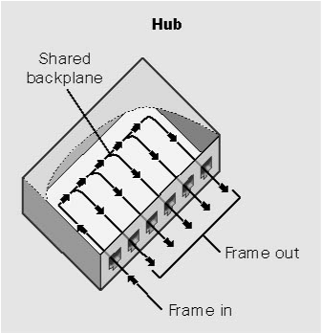
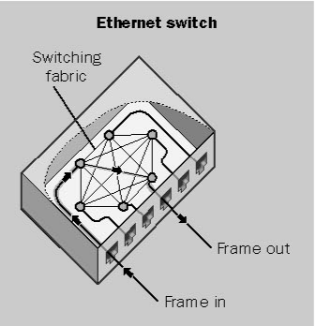
Switch [2]
Perbandingan struktur Hub dan Switch

Slide 74
Router [1]
Dalam lingkungan jaringan yang terdiri dari beberapa segment dimana setiap segment beroperasi dengan protokol dan arsitektur yang berbeda, bridge/switch tidak dapat menangani koneksi seperti ini.
Untuk kasus diatas kita menggunakan Router, router adalah perangkat yang dapat digunakan untuk menghubungkan segmen jaringan yang menggunakan protokol yang berbeda (IP dengan IPX), serta mampu menghubungkan segmen jaringan yang memiliki Network ID yang berbeda
Router bekerja pada Layer Network, sehingga router juga mendukung service yang disediakan oleh Layer 3 seperti best path determination. Router juga dapat mengatasi broadcast storm dengan melakukan proses droping packet data

Slide 75
Router [2]
Router melakukan penentuan best path dengan menggunakan routing table (tabel yang berisi jalur yang harus ditempuh oleh paket data ketika melintasi jaringan). Perbedaan proses penentuan port dengan Switch adalah parameter yang digunakan untuk menentukan path. Pada switch digunakan MAC address, sedangkan pada Router digunakan IP Address
Jenis Routing Table ada 2, yaitu:
Static dimana routing table di konfigurasi secara manual
Dinamis dimana routing table berubah sesuai dengan kondisi jaringan dan melakukan komunikasi dengan router lain

Slide 76
Router [3]

Slide 77
Membangun LAN [1]
LAN merupakan kategori jaringan dengan cakupan wilayah terkecil.
LAN dapat dibangun dengan Hub, Swicth dan kabel Straight-Thru, dan tentu saja komputer yang telah dilengkapi dengan NIC (Network Identifier Card)
LAN juga dapat dibangun dengan menghubungkan dua buah komputer menggunakan kabel Cross-Over

Slide 78
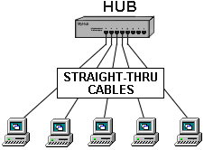
Membangun LAN [2]

Slide 79
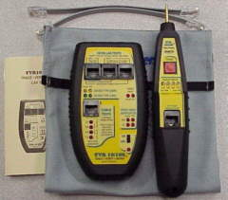
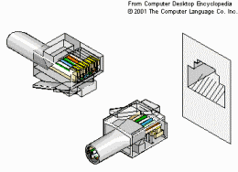
Pengkabelan UTP
Perangkat / bahan yang diperlukan untuk melakukan pengkabelan UTP:
RJ-45 Jack
Crimping Tools
Cable Tester

Slide 80
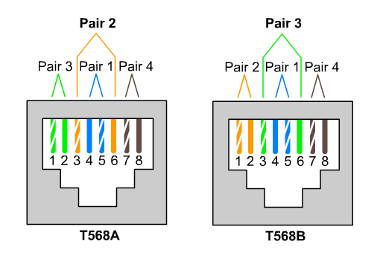
Standar Pengkabelan UTP [1]
Ada 2 standar pengkabelan UTP, yaitu :
T568A
T568B

Slide 81
Standar Pengkabelan UTP [2]
Ada 3 jenis kabel yang digunakan untuk menghubungkan device jaringan:
Straight-Thru => kedua ujung memiliki tipe koneksi yang sama
Digunakan untuk menghubungkan device yang berbeda jenis : PC-HUB, PC-SWICTH, SWITCH-ROUTER
Cross-Over => kedua ujung memiliki tipe koneksi yang berbeda
Digunakan untuk menaghubungkan device yang sama jenis: PC-PC, HUB-HUB
Roll-Over => salah satu ujung merupakan kebalikan dari ujung yang lain
Roll over digunakan untuk menghubungkan PC-Router , untuk melakukan settingan pada Router

Slide 82
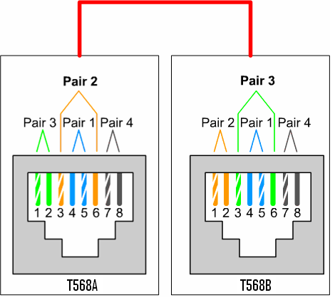
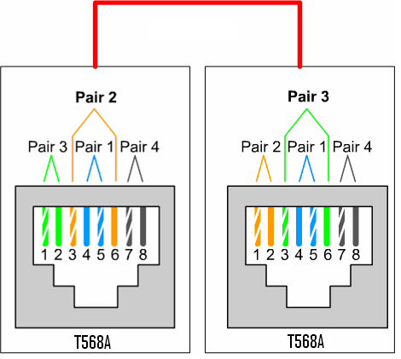
Standar Pengkabelan UTP [3]
Straight Thru Cross-Over

Slide 83
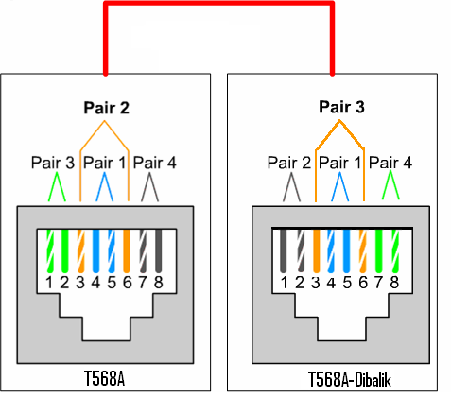
Standar Pengkabelan UTP [4]
Roll-over

Slide 84
Review [1]
Dalam jaringan komputer kita mengenal perangkat penghubung seperti:
Repeater/Hub = perangkat yang digunakan untuk memperkuat sinyal (mengatasi keterbatasan jangkauan).Hub = multiport repeater. Merupakan device yang bekerja pada layer fisik
Switch / Bridge = memiliki fungsi yang sama dengan repeater/hub, namun memiliki kemampuan untuk menentukan ke port mana data harus dikirim untuk komunikasi unicast. Merupakan device yang bekerja pada data link layer.
Router = berfungsi untuk menghubungkan segmen jaringan yang berbeda. Router bekerja pada network layer

Slide 85
Review [2]
Ada 3 jenis kabel UTP:
Straight-Thru
Cross Over
Roll Over
Ada 2 standarisasi dalam pengkabelan UTP : T568A dan T568B
Selain melakukan koneksi secara fisik, kita juga harus melakukan konfigurasi logic ketika membangun sebuah jaringan, yaitu dengan mengatur IP address dan Network ID

